Slide 1

WYNIKI FINANSOWE
ZA 3 KWARTAŁY 2025 ROKU
ENERGETYKA
NAFTA, GAZ, CHEMIA
BUDOWNICTWO
PRZEMYSŁOWE I OGÓLNE
INFRASTRUKTURA
PRODUKCJA

Slide 2
Polimex Mostostal S.A. należy do grona największych polskich firm inżynieryjno-budowlanych, działających jako generalny wykonawca w obszarze budownictwa przemysłowego i infrastrukturalnego. Realizujemy zaawansowane projekty w kraju i za granicą dla kluczowych sektorów gospodarki – energetyki, petrochemii, gazownictwa oraz ochrony środowiska. Jesteśmy również renomowanym producentem i eksporterem konstrukcji stalowych oraz krat pomostowych, a także świadczymy kompleksowe usługi w zakresie cynkowania i malowania konstrukcji stalowych.
Konsekwentnie wzmacniamy nasz udział w procesie transformacji energetycznej i gospodarczej Polski, traktując go jako kluczowy element długofalowego rozwoju i odpowiedzialnego prowadzenia biznesu.
Z satysfakcją przedstawiamy wyniki finansowe Grupy Polimex Mostostal za trzy kwartały 2025 roku, które kolejny raz w tym roku potwierdzają stabilność działalności, skuteczność realizowanej strategii oraz naszą rolę w rozwoju nowoczesnej infrastruktury w kraju i za granicą.
RAZEM ZBUDUJMY PRZYSZŁOŚĆ
​Nasza tożsamość oparta jest na faktach, nie tylko wartościach.
Firma powstała w 1945 r., czyli w tym roku minęło 80 lat działalności
na rzecz europejskiego biznesu i rozwoju polskiej gospodarki.
Polimex Mostostal S.A. to spółka publiczna notowana na Giełdzie Papierów Wartościowych w Warszawie od 1997 roku.
WWW.POLIMEX-MOSTOSTAL.PL

Slide 3

1945 – 2025
NIESKOŃCZONOŚĆ MOŻLIWOŚCI
Od 1945 roku budujemy na trwałych fundamentach.
Ponad 80 lat historii, która kształtuje gospodarkę, przemysł, infrastrukturę
i nowoczesne technologie w Polsce.

Slide 4


O nas
Budujemy wartość Spółki dla naszych akcjonariuszy prowadząc działalność
w kluczowych obszarach
gospodarki
  ODPOWIEDZIALNY PARTNER BIZNESOWY
  GENERALNY WYKONAWCA
ESG
Grupa Kapitałowa
Polimex Mostostal prowadzi działalność biznesową
w sposób zrównoważony
i odpowiedzialny społecznie.
Wykorzystując w pełni
zasoby Spółki, czyli dobrze wykwalifikowaną kadrę, unikalne doświadczenie
w realizacji inwestycji,
liczne referencje
i wysoki potencjał produkcyjny, Polimex Mostostal realizuje ambitne inwestycje budowlane w Polsce i zagranicą
ENERGETYKA
NAFTA, GAZ, CHEMIA
BUDOWNICTWO
PRZEMYSŁOWE I OGÓLNE
INFRASTRUKTURA
PRODUKCJA

Slide 5

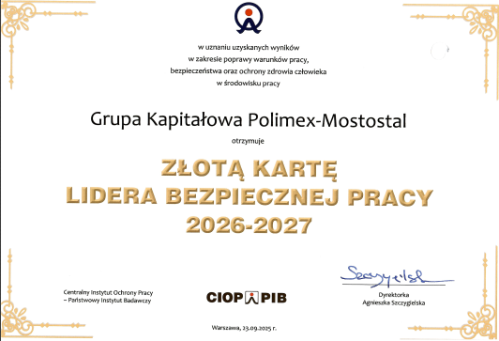
LIDER BEZPIECZEŃSTWA
Złota Karta Lidera Bezpiecznej Pracy 2026-2027 to dla nas nie tylko nagroda, lecz także zobowiązanie do dalszego, niestającego zaangażowania na rzecz bezpieczeństwa i ochrony zdrowia naszych pracowników oraz współpracowników we wszystkich obszarach działalności. ZERO WYPADKÓW – to nasz nadrzędny cel. ​
LIDER BEZPIECZNEJ PRACY
Polimex Mostostal skutecznie łączy społeczną odpowiedzialność biznesu z bezpieczeństwem pracy. Jesteśmy jednym z Interesariuszy Porozumienia Dla Bezpieczeństwa W Budownictwie.
WWW.POLIMEX-MOSTOSTAL.PL

Slide 6
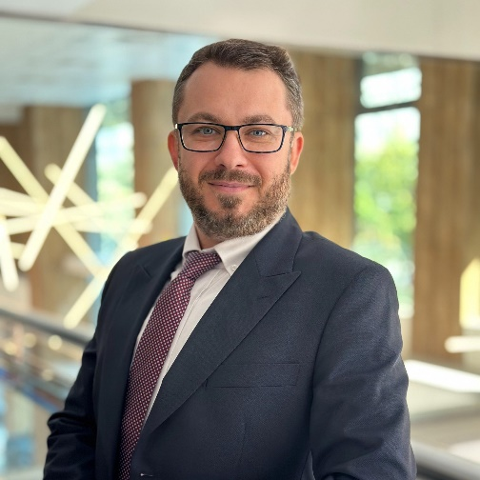
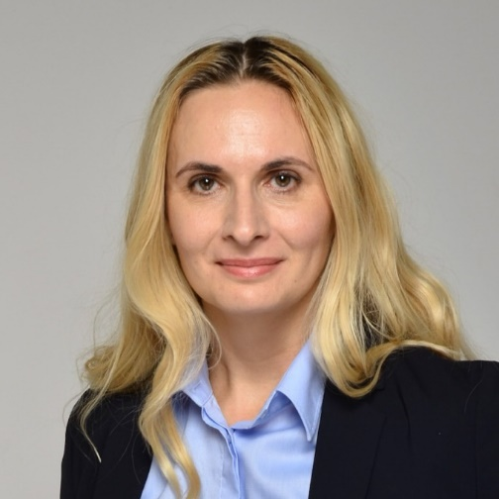
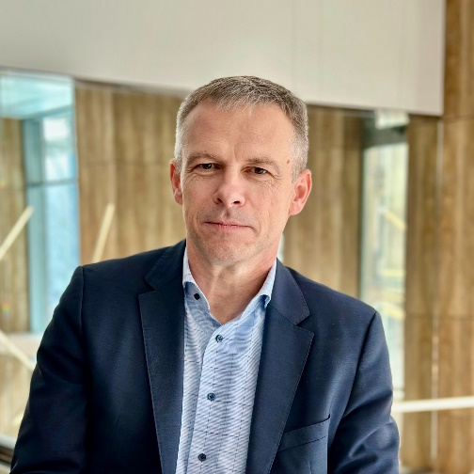
Jakub Stypuła
- Prezes zarządu,
Zarząd Spółki
Marzena Hebda-Sztandkie
- Wiceprezeska ds. finansowych
Polimex Mostostal S.A.
Biuro Zarządu S.A.
aleja Jana Pawła II 12, 00-124 Warszawa
WWW.POLIMEX-MOSTOSTAL.PL
Mirosław Sołtysiak
- Wiceprezes ds. operacyjnych

Slide 7





Główne Spółki z Grupy Kapitałowej Polimex Mostostal
działa we wszystkich gałęziach przemysłu, poczynając od petrochemicznego, chemicznego poprzez energetyczny, koksowniczy i ochrony środowiska w Polsce i w krajach Unii Europejskiej. Spółka jest niekwestionowanym liderem w budowie zbiorników na paliwa płynne.
największy producent i eksporter konstrukcji stalowych i krat pomostowych w Polsce. Specjalizuje się w zabezpieczeniach antykorozyjnych konstrukcji stalowych. Mostostal Siedlce posiada największe moce cynkownicze ulokowane w jednym miejscu w Polsce.
realizuje kompleksowe usługi w sektorze budownictwa przemysłowego i ogólnego.
W zależności od skali projektu buduje jako generalny wykonawca lub w konsorcjach,
z wiodącymi firmami z branży energetycznej i przemysłowej.
kompleksowo realizuje złożone organizacyjnie i technicznie inwestycje, w zakresie projektowania oraz budowy infrastruktury drogowej, mostowej, obiektów kubaturowych, infrastruktury hydrotechnicznej.
realizuje złożone organizacyjnie i technicznie projekty energetyczne w systemie „pod klucz”, usługi serwisowe, utrzymania ruchu na terenie Polski i w krajach Unii Europejskiej
w szczególności dla energetyki i ochrony środowiska.

Slide 8





Spółki
z Grupy Kapitałowej Polimex Mostostal
wykonawca wyrobów stalowych i aluminiowych wykorzystywanych w budownictwie, infrastrukturze, telekomunikacji, energetyce i drogownictwie. Producent wież i masztów telekomunikacyjnych oraz palet i pojemników stalowych, szalunków i podpór budowlanych, elementów rusztowań, systemów ogrodzeń oraz innych konstrukcji do wykańczania inwestycji.
należy do grupy przedsiębiorstw budowlano-montażowych, specjalizujących się w produkcji
i montażu konstrukcji stalowych, urządzeń energetycznych oraz kompleksowym wykonawstwie obiektów przemysłowych dla polskiej gospodarki.
zajmuje się wynajmem i dzierżawą sprzętu budowlanego z obsługą operatorską, sprzętu spawalniczego i urządzeń transportu bliskiego. Spółka wykonuje usługi w zakresie serwisu elektronarzędzi, sprzętu spawalniczego i innych urządzeń budowlanych, w tym urządzeń specjalistycznych i nietypowych.
jeden z największych producentów konstrukcji stalowych w zachodniej Ukrainie. Możliwości produkcyjne wydziału konstrukcji stalowych wynoszą 400 ton miesięcznie. Większość konstrukcji trafia na rynek ukraiński, eksport stanowi 10% sprzedaży.
Reaktywowana spółka Polimex Mostostal GMBH zajmie się obsługą nowych, aktualnie oferowanych projektów na rynku niemieckim oraz i rozwojem eksportu usług Grupy Kapitałowej w kluczowych obszarach działalności.

Slide 9




Raport 3 kwartały 2025 roku
Akcjonariat Polimex Mostostal S.A.
162 699 483 akcji
64,47%
16,19%
16,19%
16,05%
16,04%
35,15%
Pozostali akcjonariusze posiadający poniżej
5% akcji
89 669 319 akcji
ENEA S.A.
z siedzibą
w Poznaniu
PGE Polska Grupa Energetyczna S.A.
z siedzibą w Lublinie
ENERGA S.A.
z siedzibą
w Gdańsku
35,53%
Orlen Technologie S.A.
z siedzibą w Krośnie,
ENEA Spółka Akcyjna oraz PGE Polska Grupa Energetyczna S.A. posiadają po 16,19% akcji każda, Orlen Technologie S.A. – 16,05%, a Energa S.A. - 16,04%.
Stan na dzień 2 października 2025 r.

Slide 10







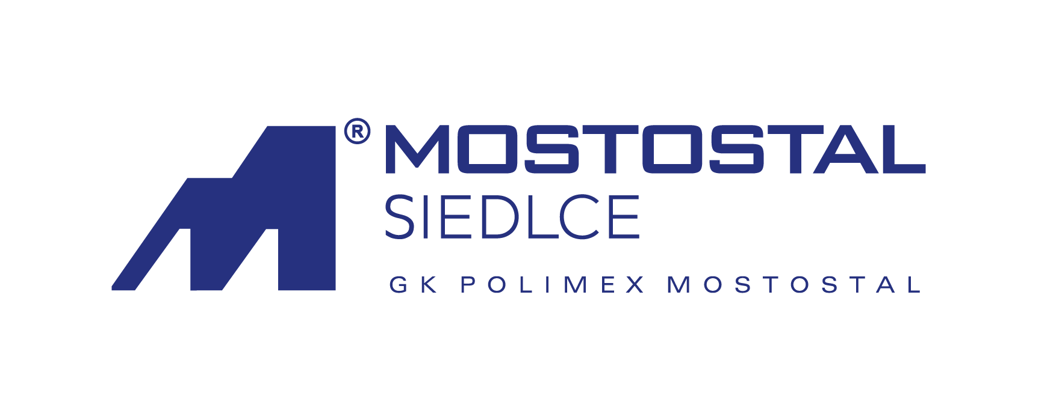






Raport 3 kwartały 2025 roku
Zatrudnienie w Grupie Kapitałowej
Grupa Kapitałowa Polimex Mostostal zatrudnia szeroką gamę specjalistów
- zarówno wysoko wykwalifikowanych inżynierów, kierowników projektów, jak również techników oraz pracowników fizycznych w różnych dziedzinach budownictwa co daje:
PRAWIE 5 000 PRACOWNIKÓW
Inżynierowie, projektanci i kadra techniczna
Zarządzający projektami - nadzór
84,5%
15,5%
Specjaliści techniczni i produkcyjni
Pracownicy biur wsparcia i administracji
stanowiska robotnicze 62%
stanowiska nierobotnicze 38%

Slide 11

Segmenty działalności i wybrane
aktualnie realizowane projekty

Slide 12
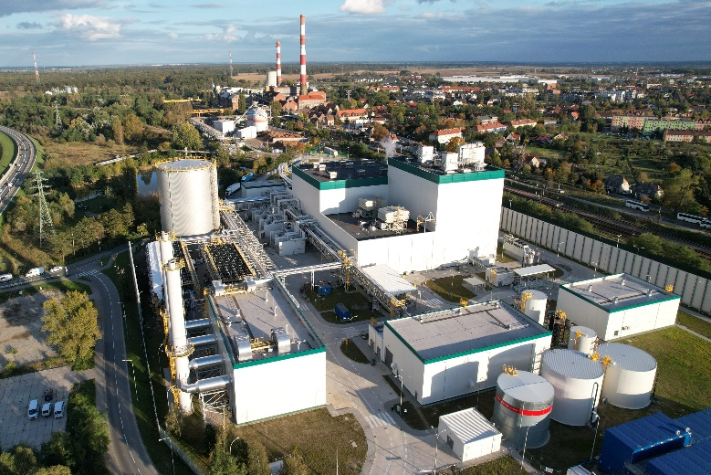



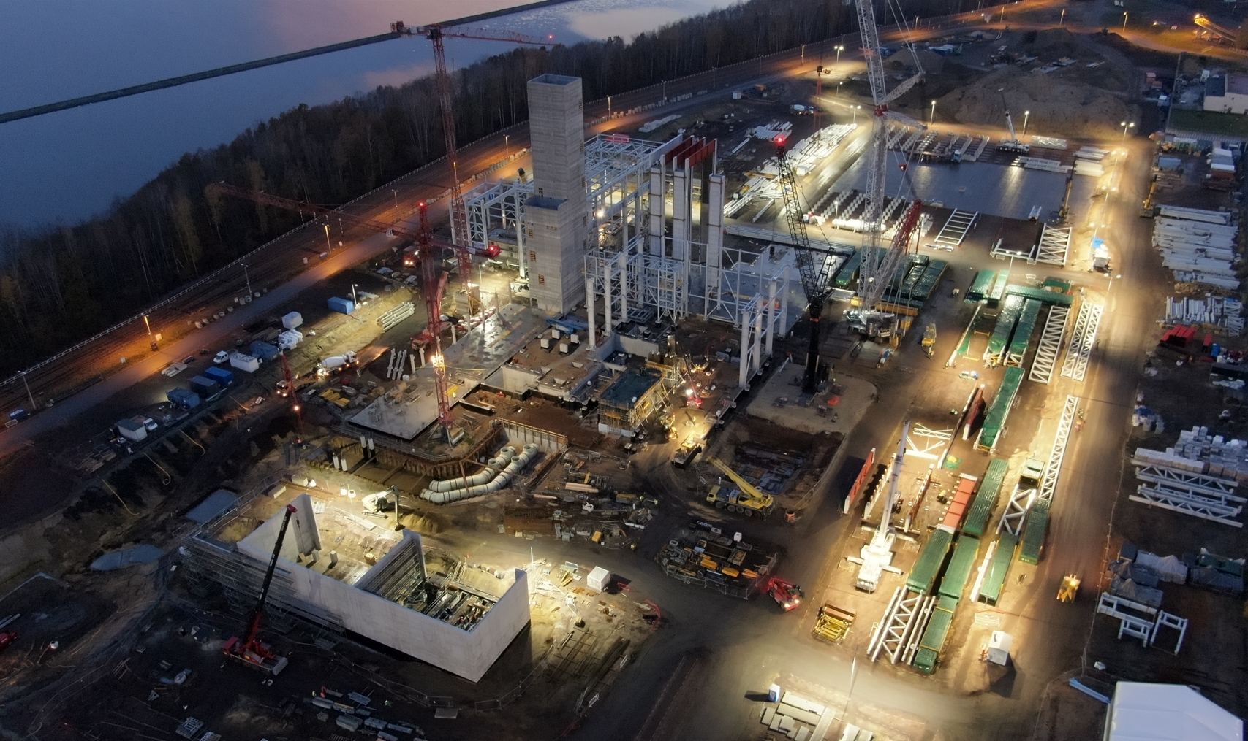
obiekty energetyczne
w formule
„pod klucz”
energetyka
oferujemy w Polsce i na terenie Unii Europejskiej,
obiekty energetyczne w formule „pod klucz”
zapewniając kompleksowy wachlarz usług
począwszy od projektowania, kompletacji dostaw,
robót budowlano-montażowych, uruchomienia, przeprowadzenia wszystkich niezbędnych prób i testów a następnie serwisowanie przekazanych obiektów
w okresie gwarancyjnym i pogwarancyjnym.
prace remontowe
i modernizacyjne
DOŚWIADCZENIE
PROFESJONALIZM KOMPLEKSOWE ROZWIĄZANIA
doświadczona kadra pracowników, która od wielu lat realizuje szereg ważnych inwestycji energetycznych
w kraju i za granicą.
serwis przemysłowy
WWW.POLIMEX-MOSTOSTAL.PL

Slide 13
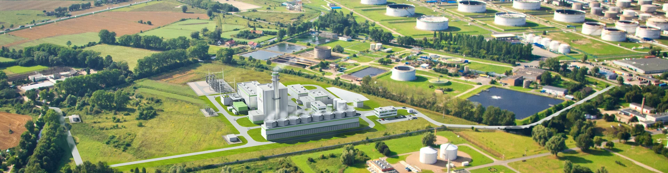

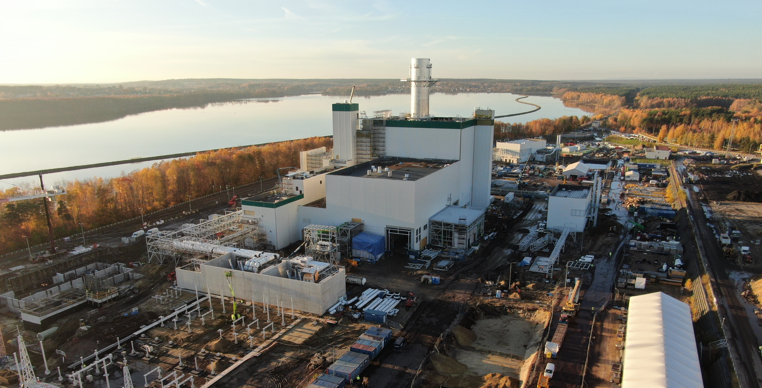
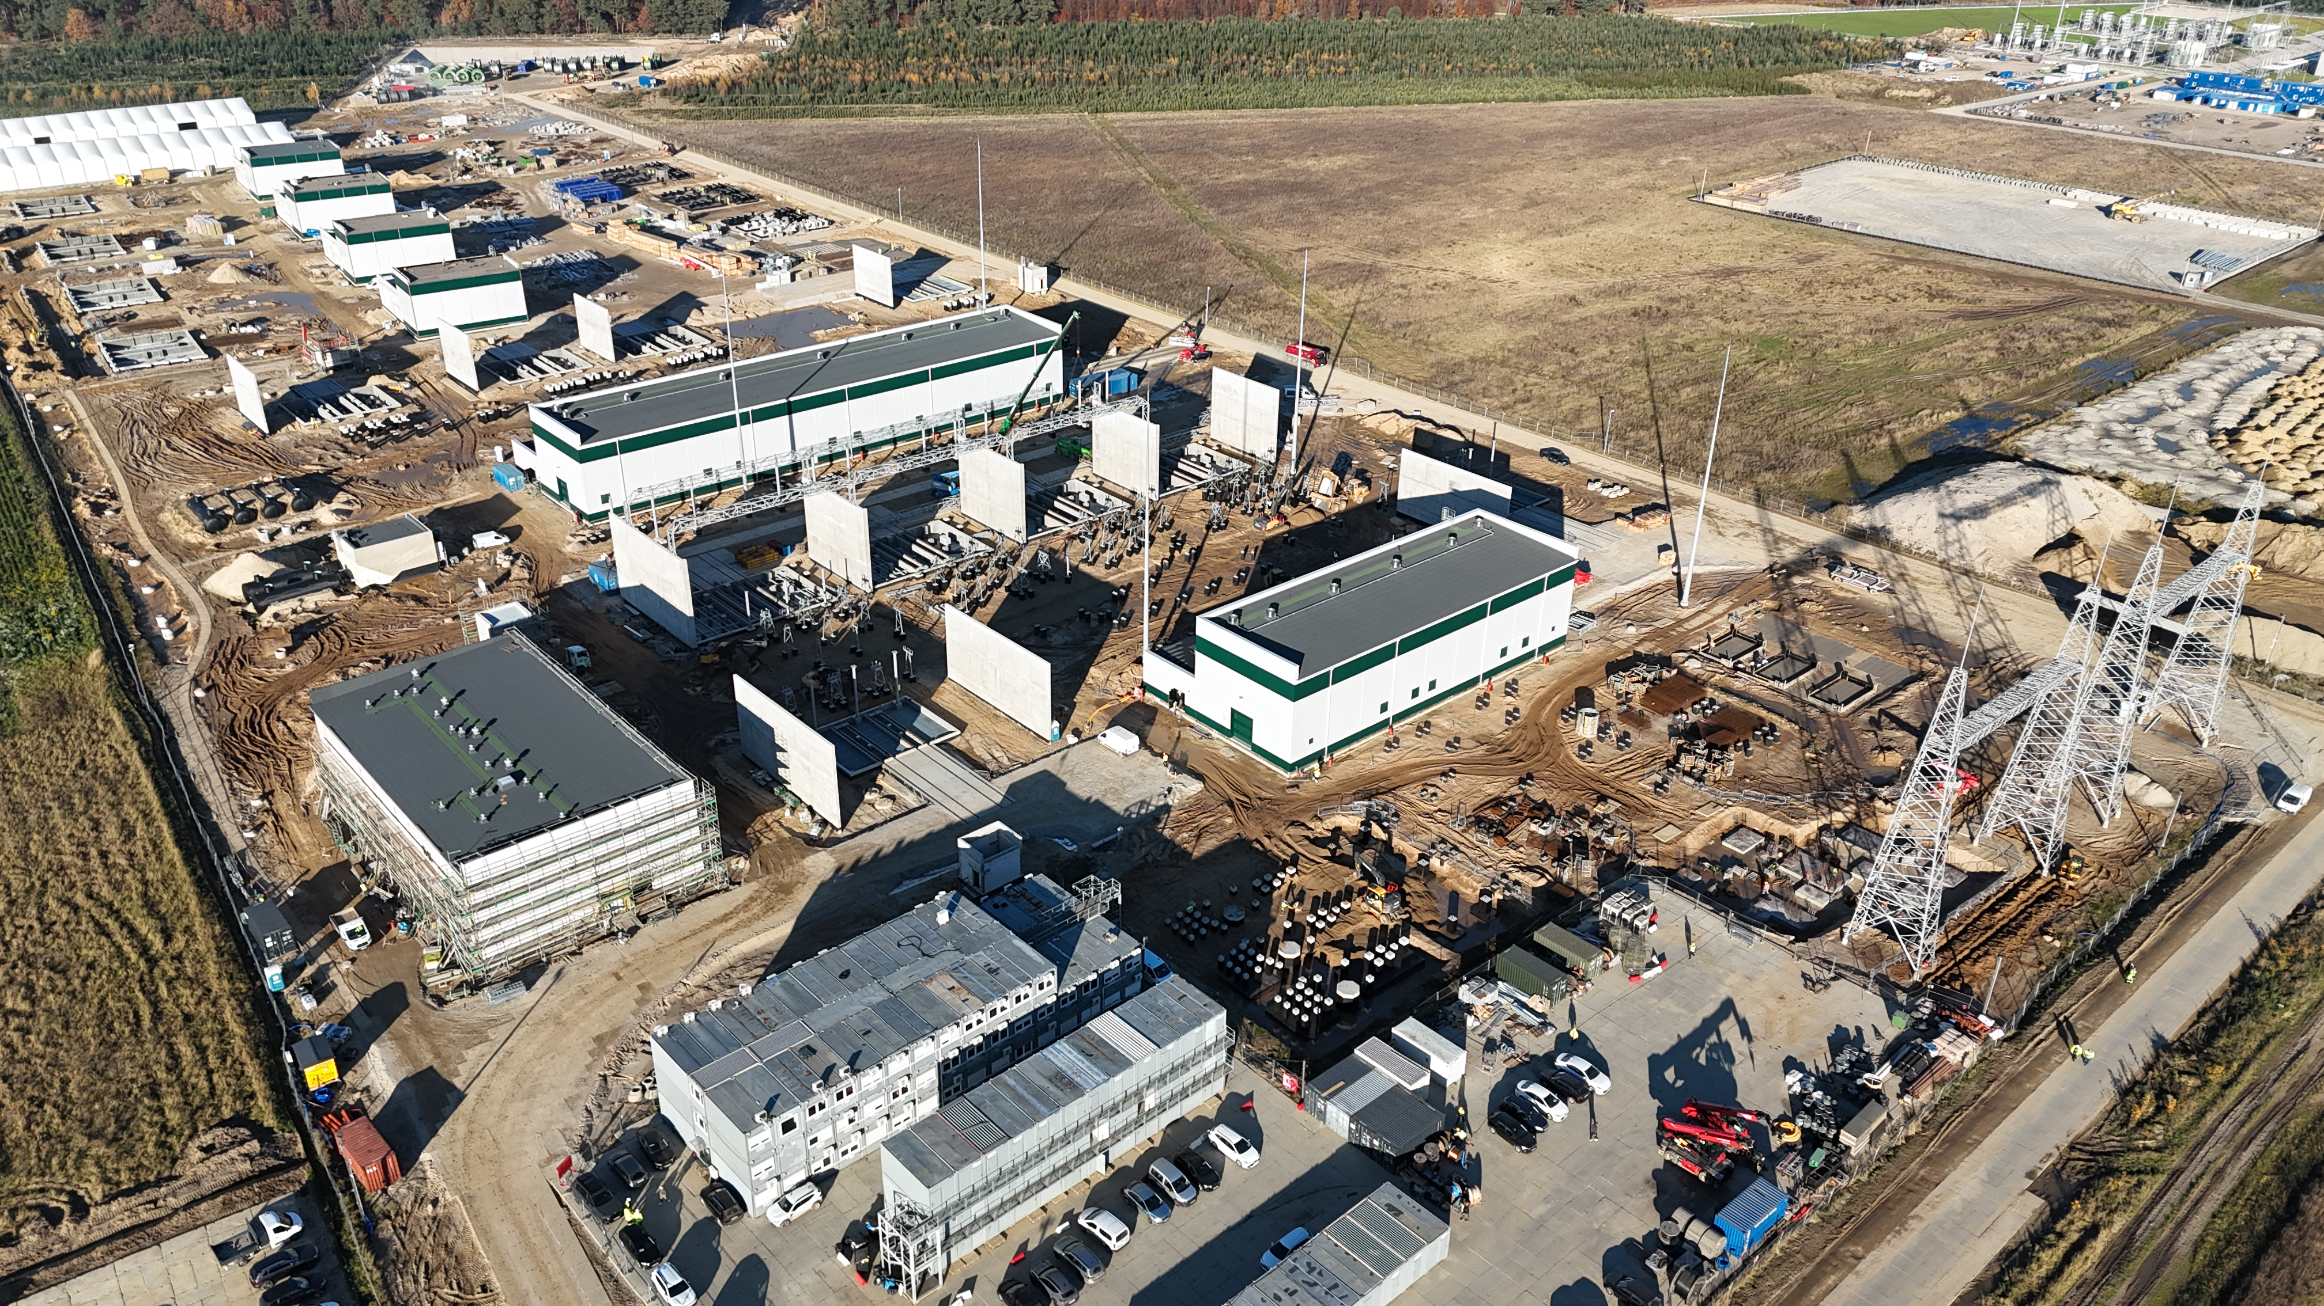

Projekty strategiczne w trakcie realizacji:
Gdańsk, Rybnik, Choczewo
Gdańsk
Blok gazowo-parowy
dla CCGT Gdańsk – spółki z Grupy Energa
Wartość kontraktu przypadająca na GK PxM:
1,67 mld PLN netto.
Rybnik
Blok gazowo - parowy
dla Rybnik 2050 - spółki z Grupy PGE
Wartość kontraktu przypadająca na GK PxM:
1,45 mld PLN netto.
Choczewo
Lądowa infrastruktura przyłączeniowa dla projektu Baltica 2 dla Grupy PGE
Wartość kontraktu przypadająca na GK PxM :
0,87 mld PLN netto.

Slide 14
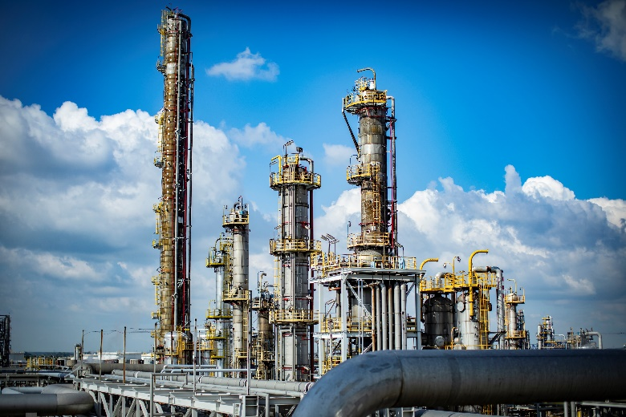



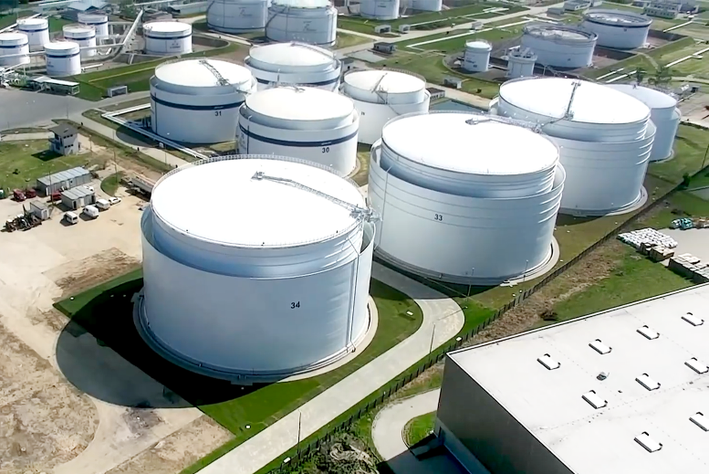
wysoki i stabilny poziom jakości wykonywanych prac
nafta, gaz, chemia
główny wykonawca zbiorników
na paliwa płynne
w Polsce
posiadamy wyspecjalizowane i szerokie kompetencje w zakresie usług specjalistycznych, inwestycyjnych, modernizacyjnych i remontowych
dla przemysłu petrochemiczno-rafineryjnego, chemicznego oraz przemysłu i magazynowania
paliw płynnych oraz gazu.
NAFTA, CHEMIA, GAZ
projektowanie, zakup i dostawa materiałów, prefabrykacja, montaż urządzeń i instalacji, rozruch i włączenie do eksploatacji, serwis i utrzymanie ruchu, remonty/ modernizacje
i rozbudowa instalacji przemysłowych.
usługi remontowe
w czasie postojów instalacji
tzw. turn-around.
WWW.POLIMEX-MOSTOSTAL.PL

Slide 15
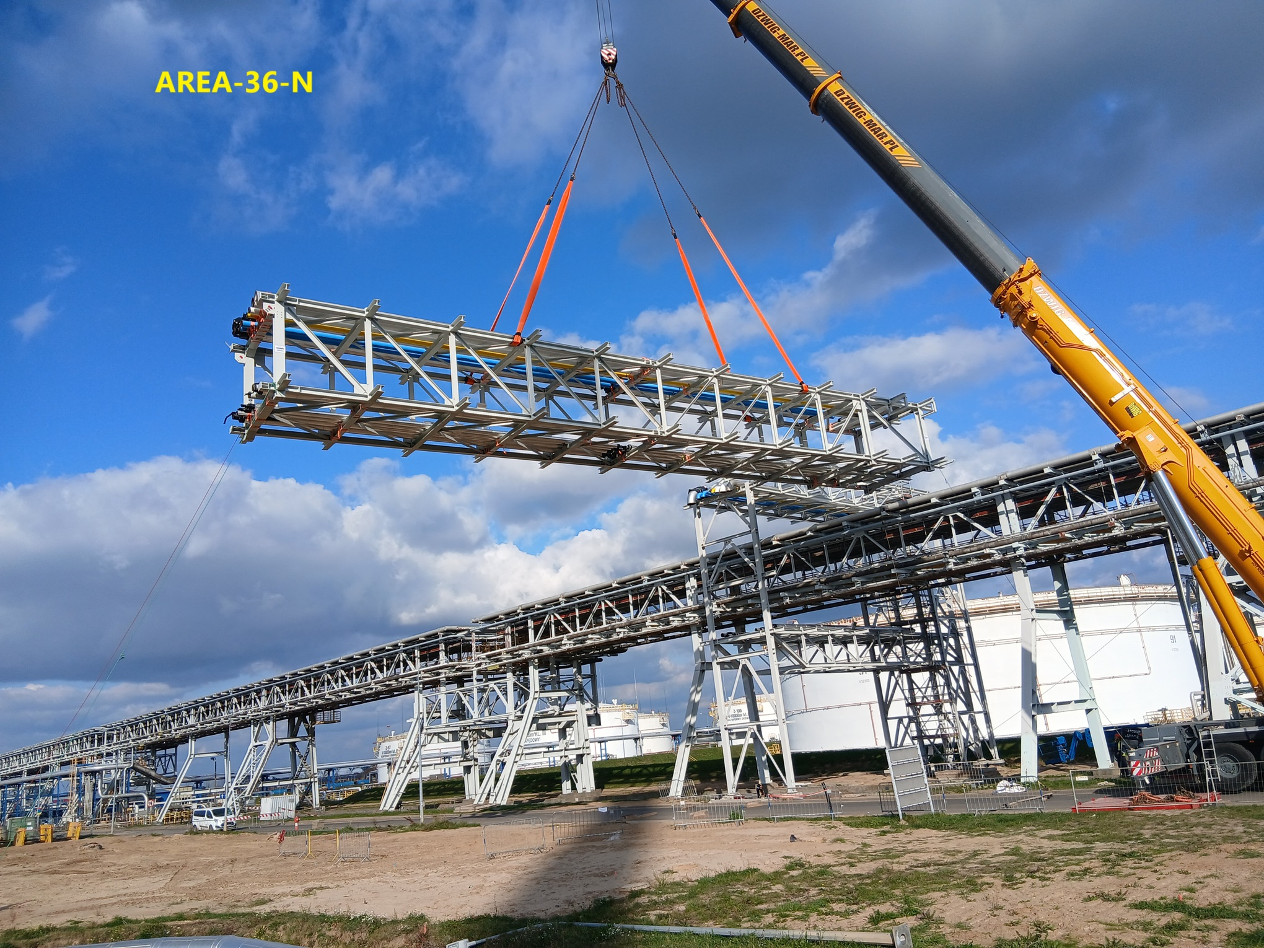


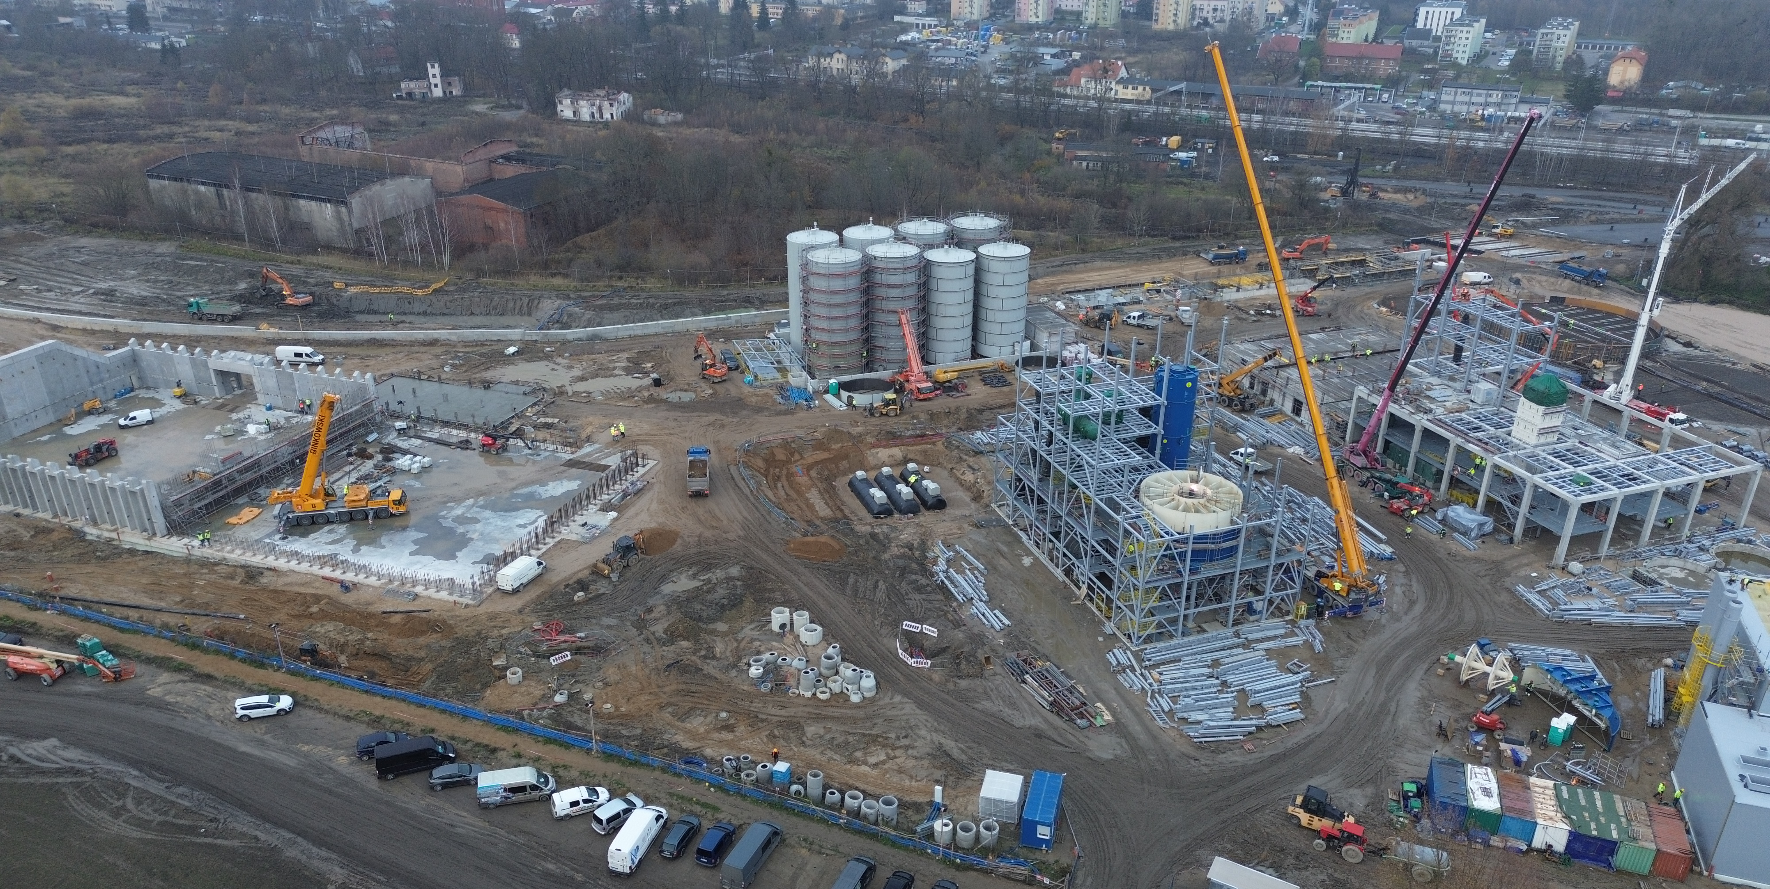

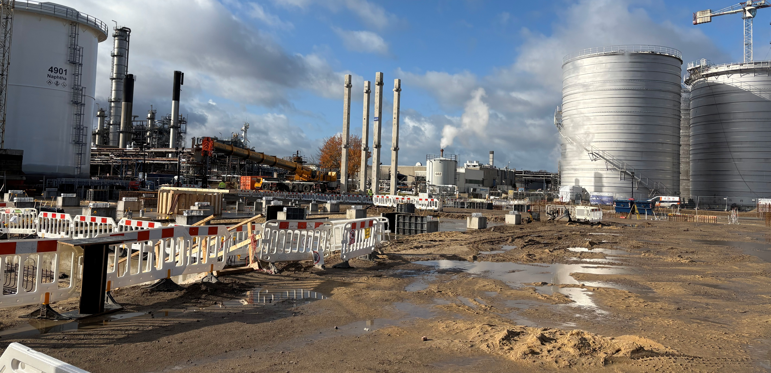
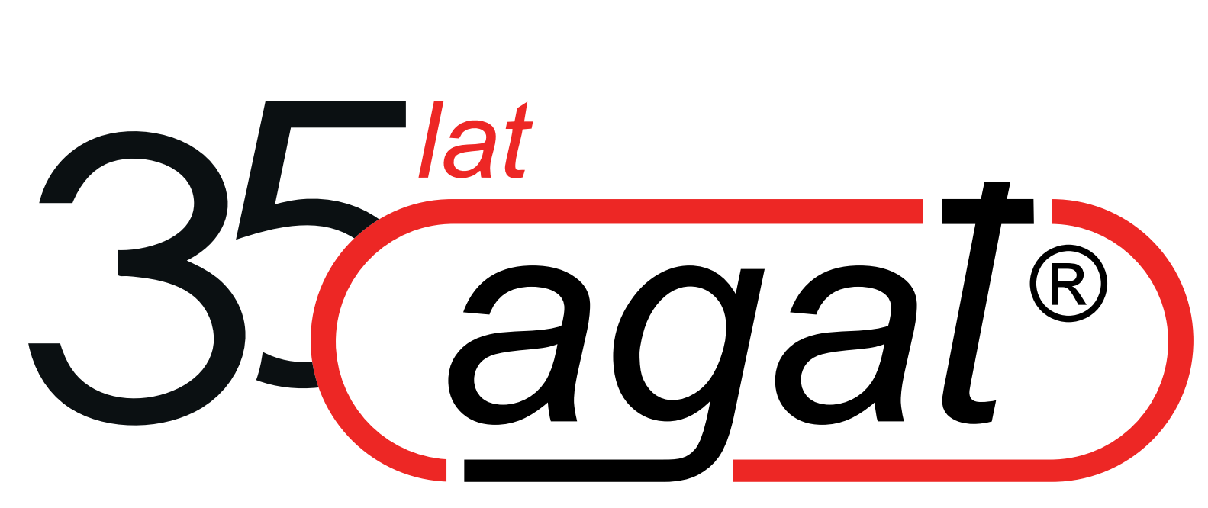

Projekty strategiczne w trakcie realizacji:
Nowa Chemia, Tłocznia Kętrzyn, HVO Holborn
Nowa Chemia
PAKIET K-003 z zakresu OSBL pakietu rozbudowy instalacji Olefin
Wartość kontraktu przypadająca na GK PxM:
3,96 mld PLN netto.
Kętrzyn
Budowa tłoczni oleju rzepakowego
w Kętrzynie dla Orlen Południe S.A.
Wartość kontraktu przypadająca na GK PxM:
532 mln PLN netto.
Holborn
Budowa Instalacji do produkcji HVO
w Rafinerii Holborn w Hamburgu
Wartość kontraktu przypadająca na GK PxM: 75,4 mln EUR netto.

Slide 16
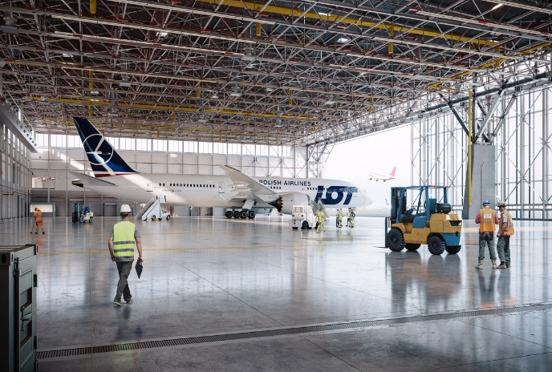
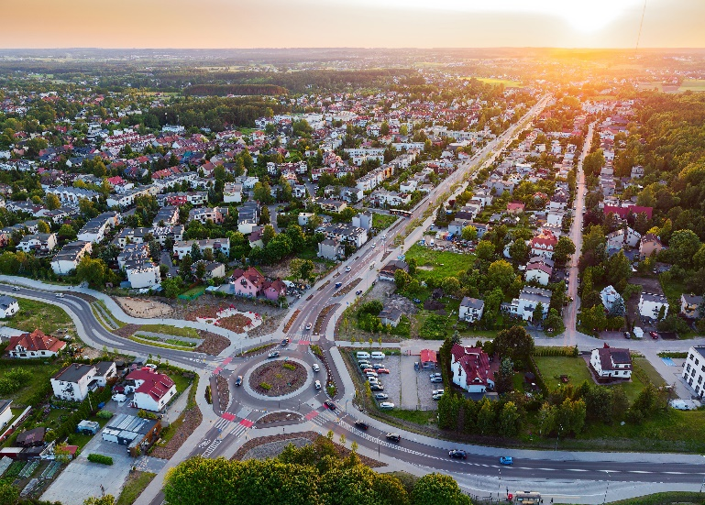
W ramach budownictwa przemysłowego koncentrujemy się na obiektach produkcyjnych, energetycznych i technologicznych, zapewniając ich wysoką funkcjonalność i bezpieczeństwo
Budownictwo ogólne obejmuje obiekty użyteczności publicznej, budynki mieszkalne i komercyjne.
budownictwo
przemysłowe,
infrastrukturalne
i ogólne
PROFESJONALIZM NAJWYŻSZE STANDARDY
BEZPIECZEŃSTWO
Budownictwo OZE
to zielona energetyka w praktyce – kompleksowa budowa farm fotowoltaicznych „pod klucz”.
W ramach budownictwa przemysłowego koncentrujemy się na obiektach produkcyjnych, energetycznych i technologicznych, zapewniając ich wysoką funkcjonalność i bezpieczeństwo.
Budownictwo infrastrukturalne to realizacja inwestycji związanych z transportem, komunikacją i sieciami technicznymi, które wspierają rozwój regionów i poprawiają jakość życia społeczności.
Kompleksowa realizacja inwestycji: od projektowania, poprzez dostawy materiałów i urządzeń, roboty budowlano-montażowe, aż do przekazania projektu inwestorowi
w różnych sektorach gospodarki.
.
Oferujemy pełen zakres usług: projektowanie, budowę i eksploatację odnawialnych źródeł energii, wspierając transformację energetyczną
i zrównoważony rozwój.
WWW.POLIMEX-MOSTOSTAL.PL

Slide 17
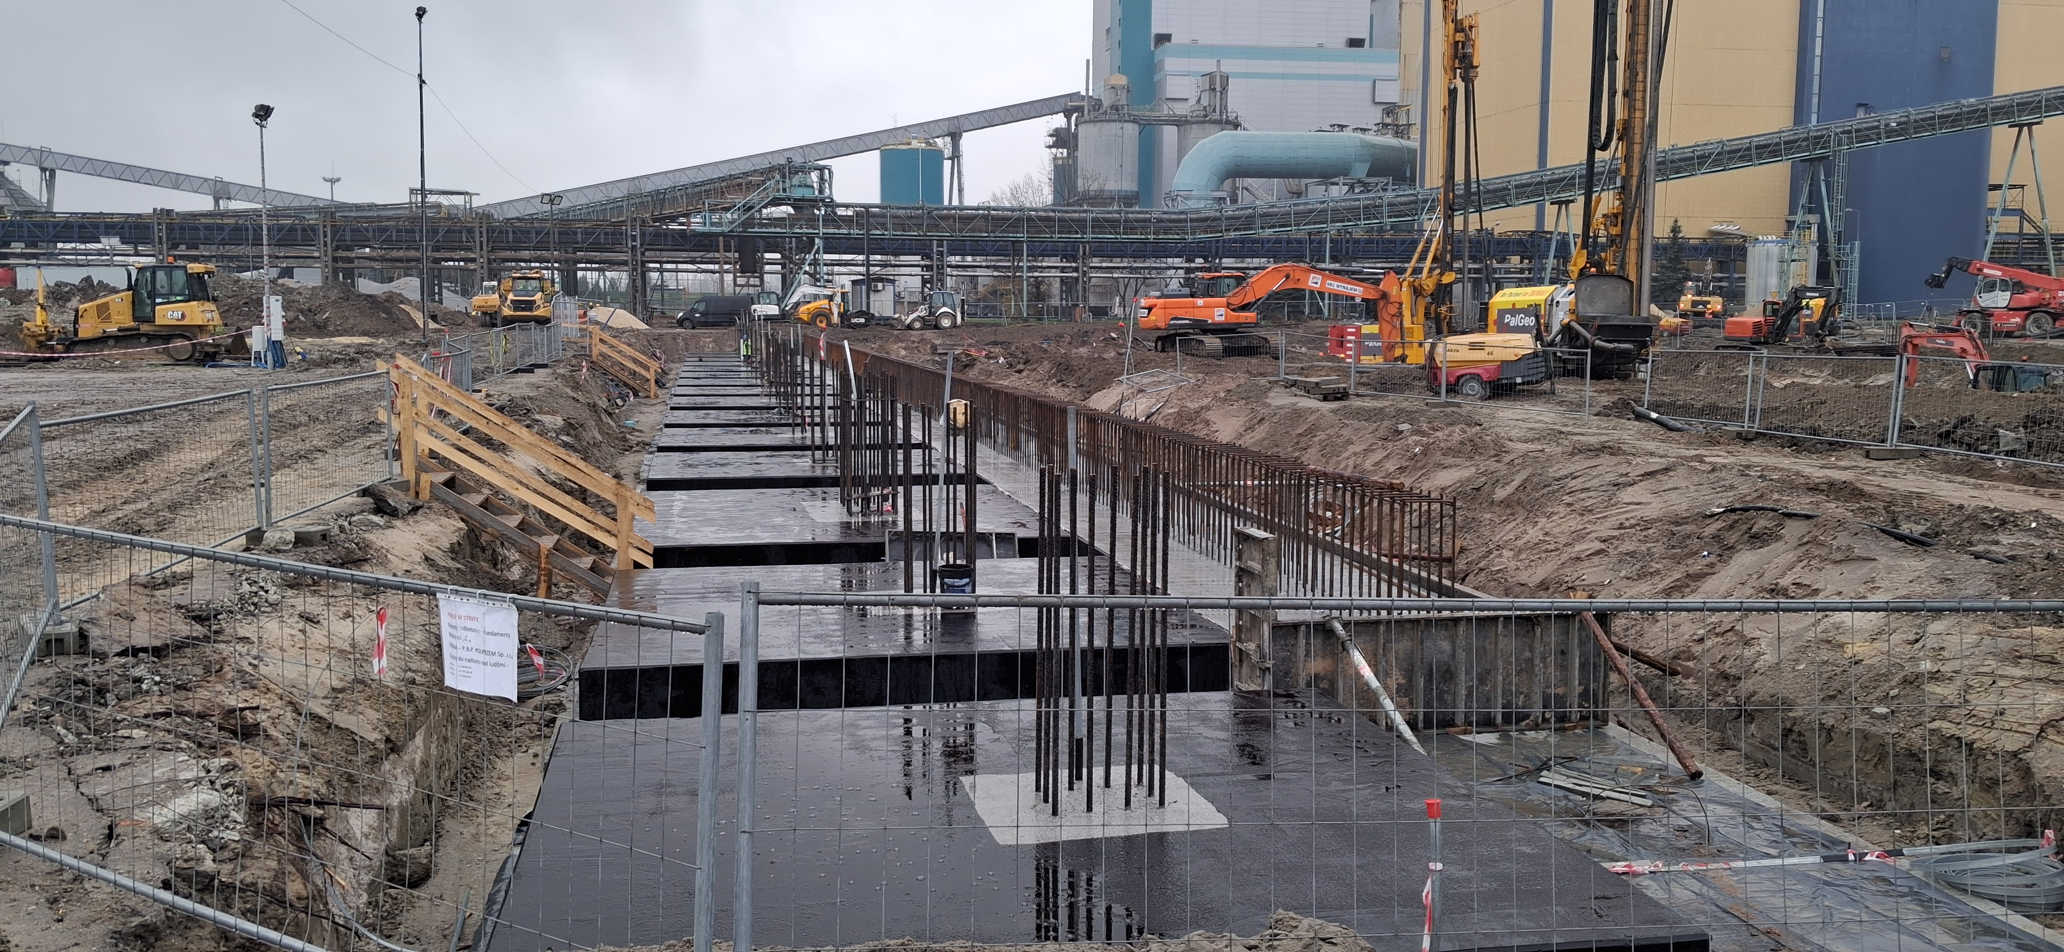
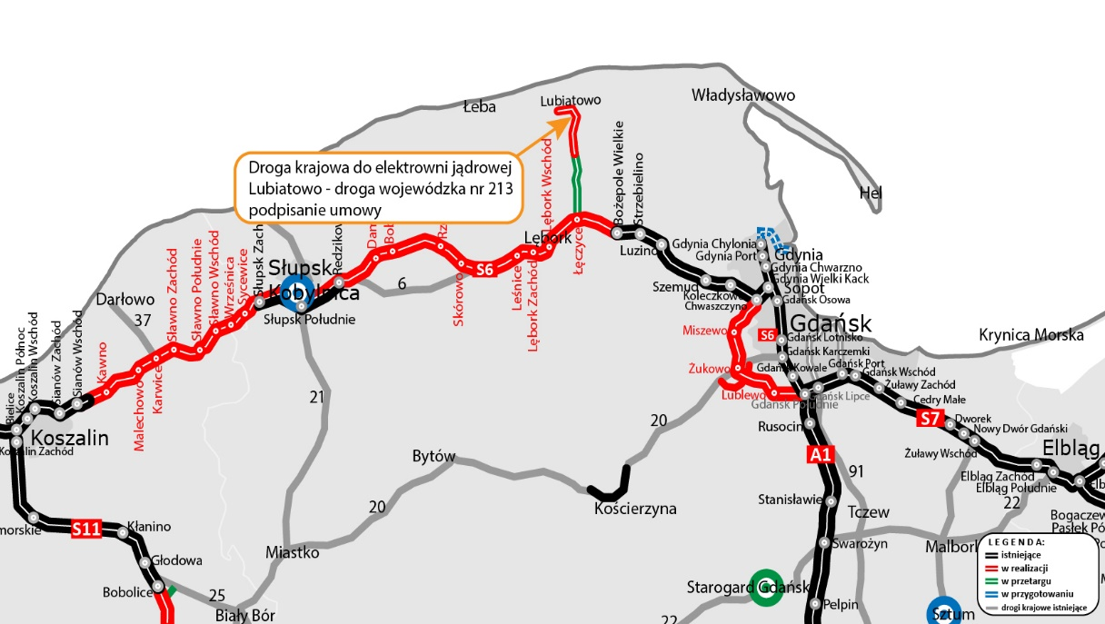

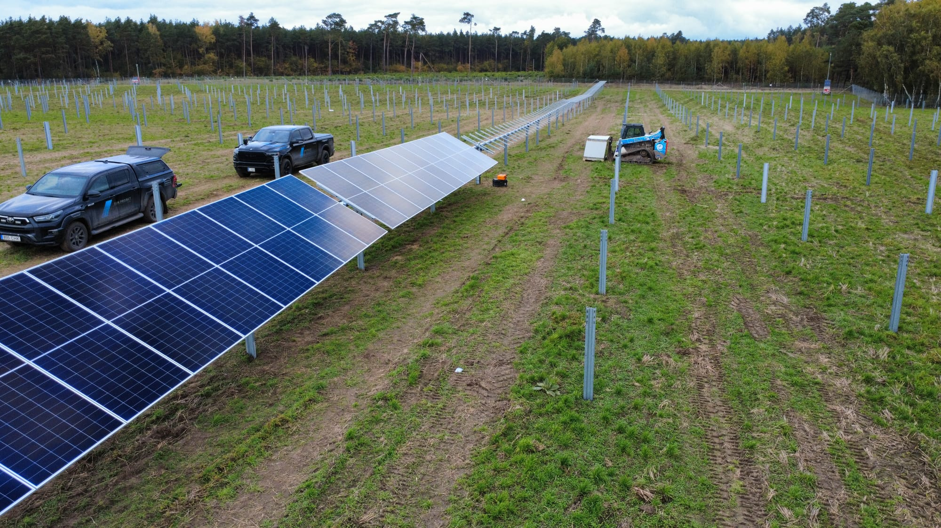

Projekty strategiczne w trakcie realizacji:
Lubiatowo, Wiata WWS1 Połaniec oraz PV Marulewy
Wiata Wysokiego Składowania nr 1 wraz
z infrastrukturą towarzyszącą, na potrzeby rozładunku, magazynowania i podawania biomasy do bloków energetycznych 2-7 w Enea Elektrownia Połaniec S.A.
Wartość kontraktu przypadająca na GK PxM:
202,7 mln PLN netto.
Połaniec
Lubiatowo
Budowa drogi krajowej na odcinku Lubiatowo
– droga ekspresowa S6. Zadanie 1: Lubiatowo
– droga wojewódzka nr 213
Wartość kontraktu przypadająca na GK PxM:
126,2 mln PLN netto.
Marulewy
PV Marulewy o mocy do 47 MW
Eurowind Energy A/S
Wartość kontraktu przypadająca na GK PxM:
81,9 mln PLN netto.

Slide 18
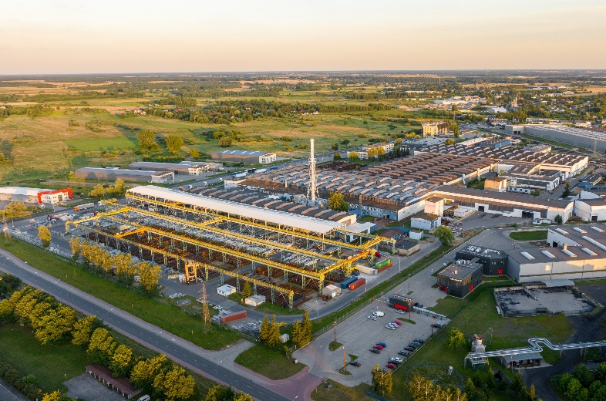
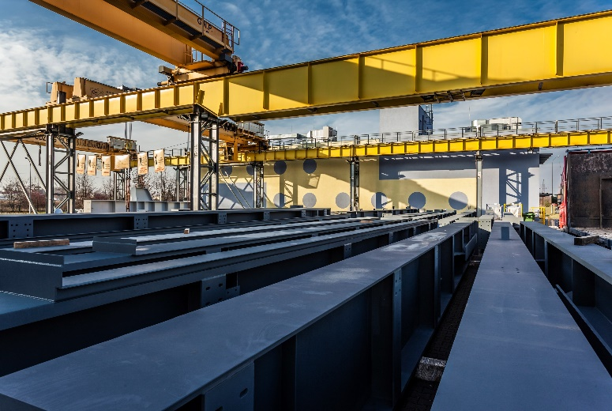
konstrukcje stalowe, kraty pomostowe, palety
produkcja
zdywersyfikowana oferta w segmencie produkcji
w zakładach produkcyjnych w Siedlcach, Rudniku nad Sanem i Sokołowie Podlaskim obejmuje
m.in.: produkcję i dostawy konstrukcji stalowych,
specjalistycznych produktów aluminiowych,
krat pomostowych, palet transportowych
oraz usługi związane z wyrobami stalowymi jak
np. zabezpieczenia antykorozyjne.
podpory budowlane, specjalistyczne wyroby stalowe
i aluminiowe
STAL I ALUMINIUM
Posiadamy moce produkcyjne ponad
3000 ton konstrukcji stalowych miesięcznie, z których produkcja na eksport obejmuje około 50% całości produkcji, a Klienci znajdują się w ponad 40 krajach świata.
cynkowanie, malowanie, zabezpieczenia antykorozyjne
WWW.POLIMEX-MOSTOSTAL.PL

Slide 19
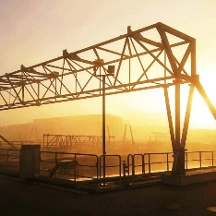

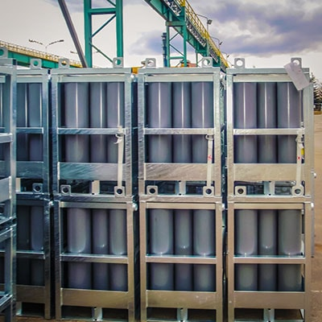
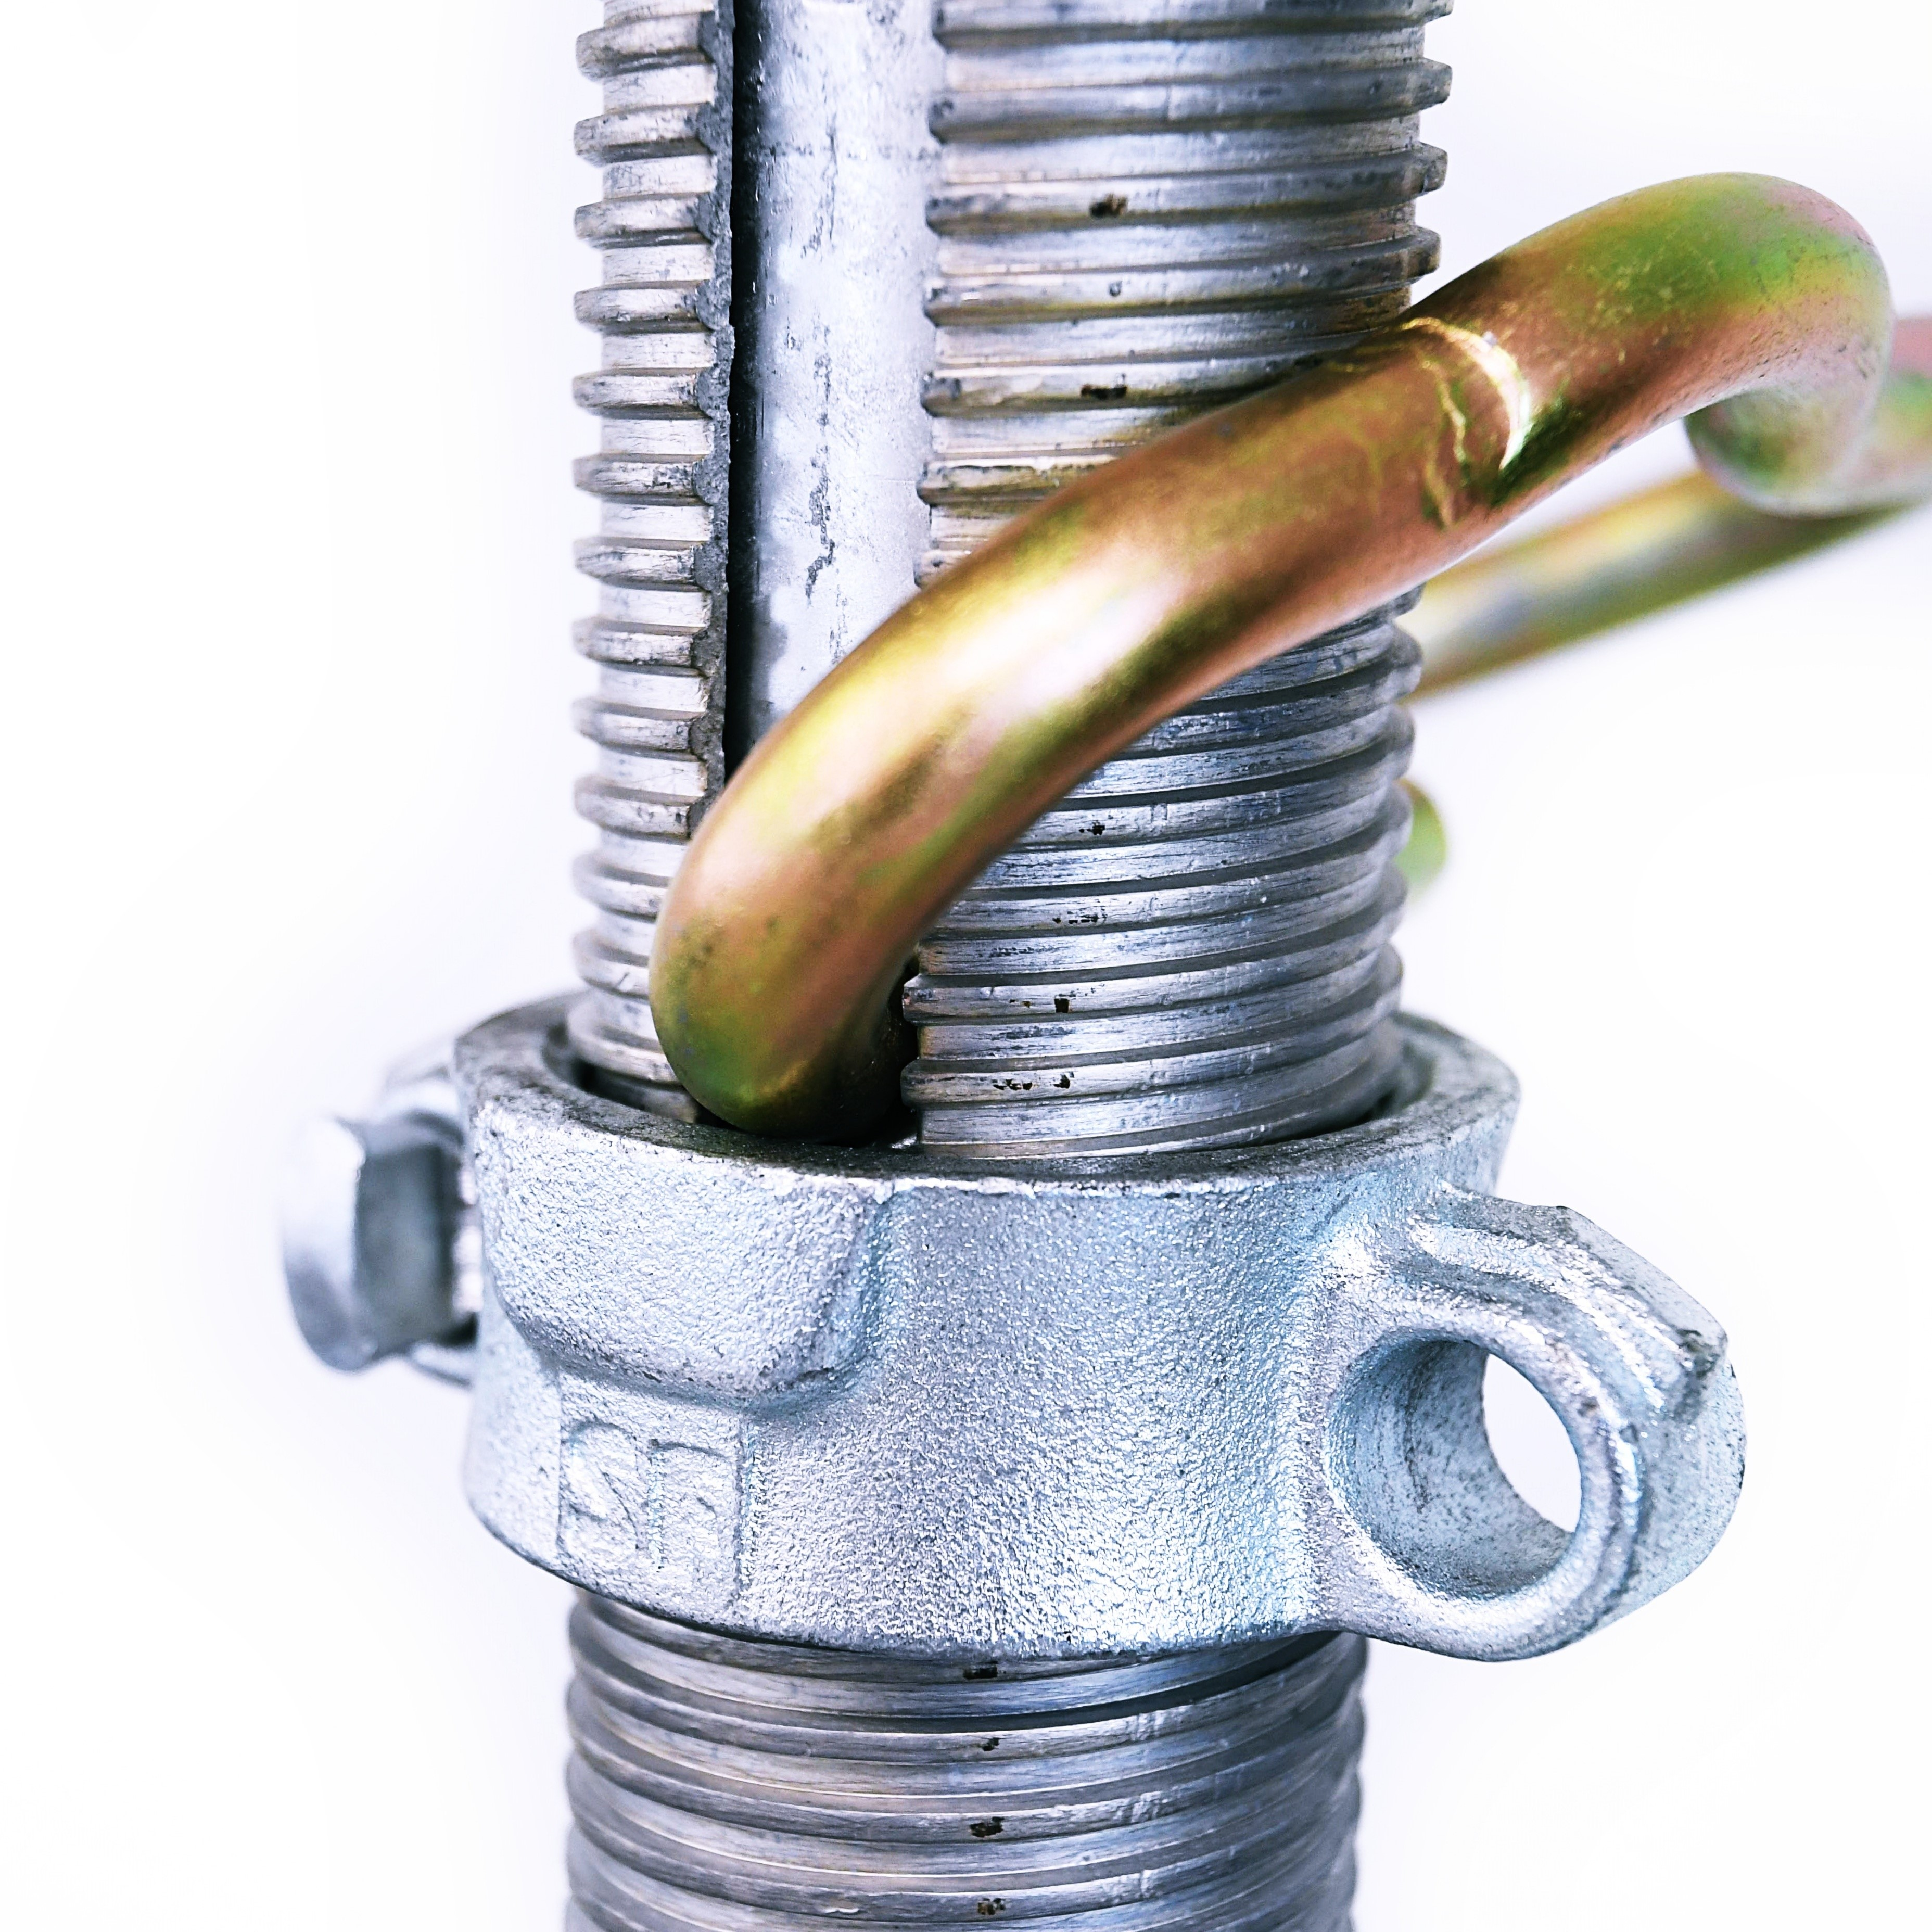
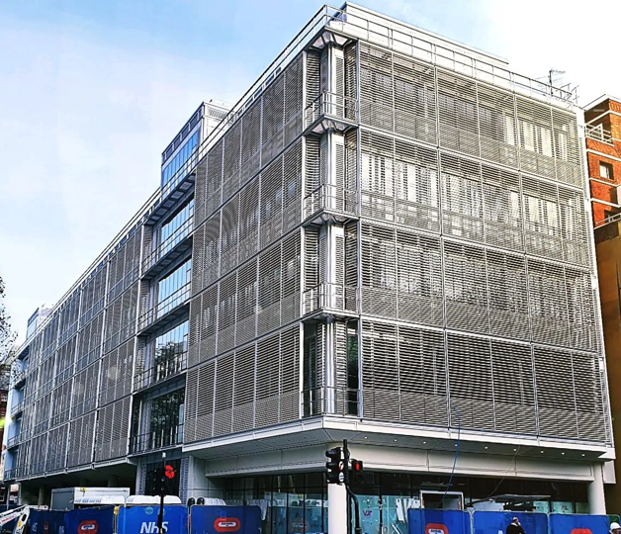
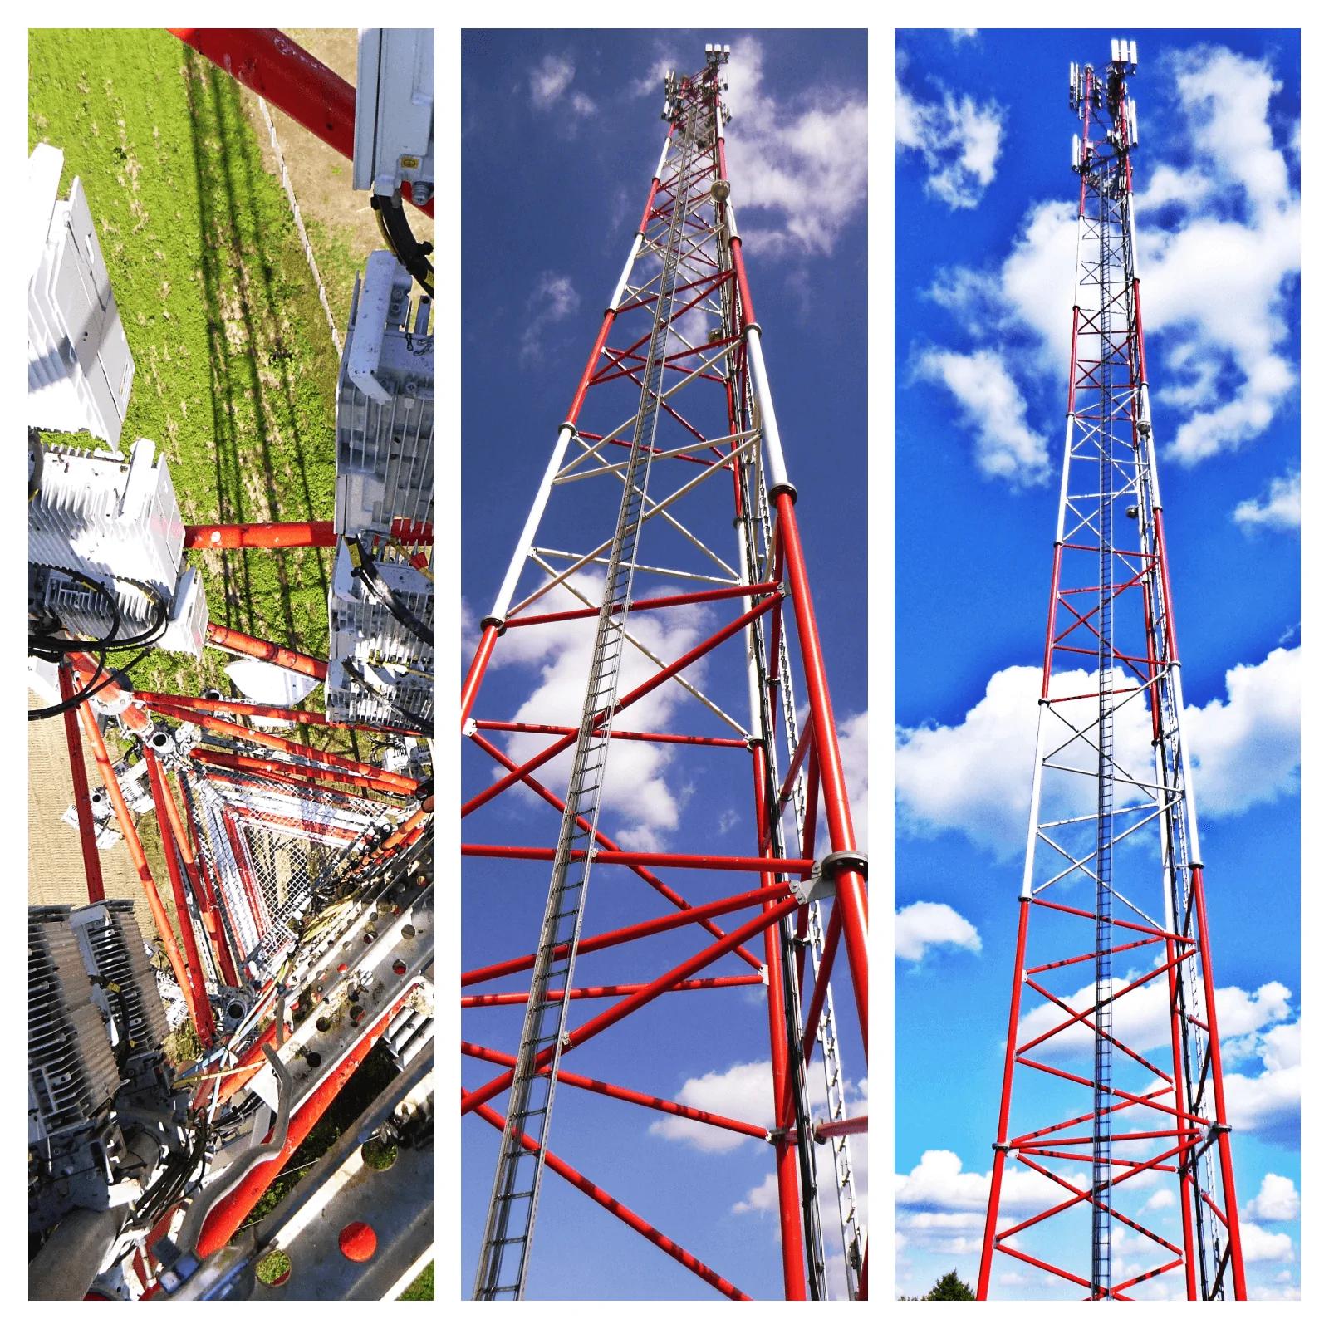
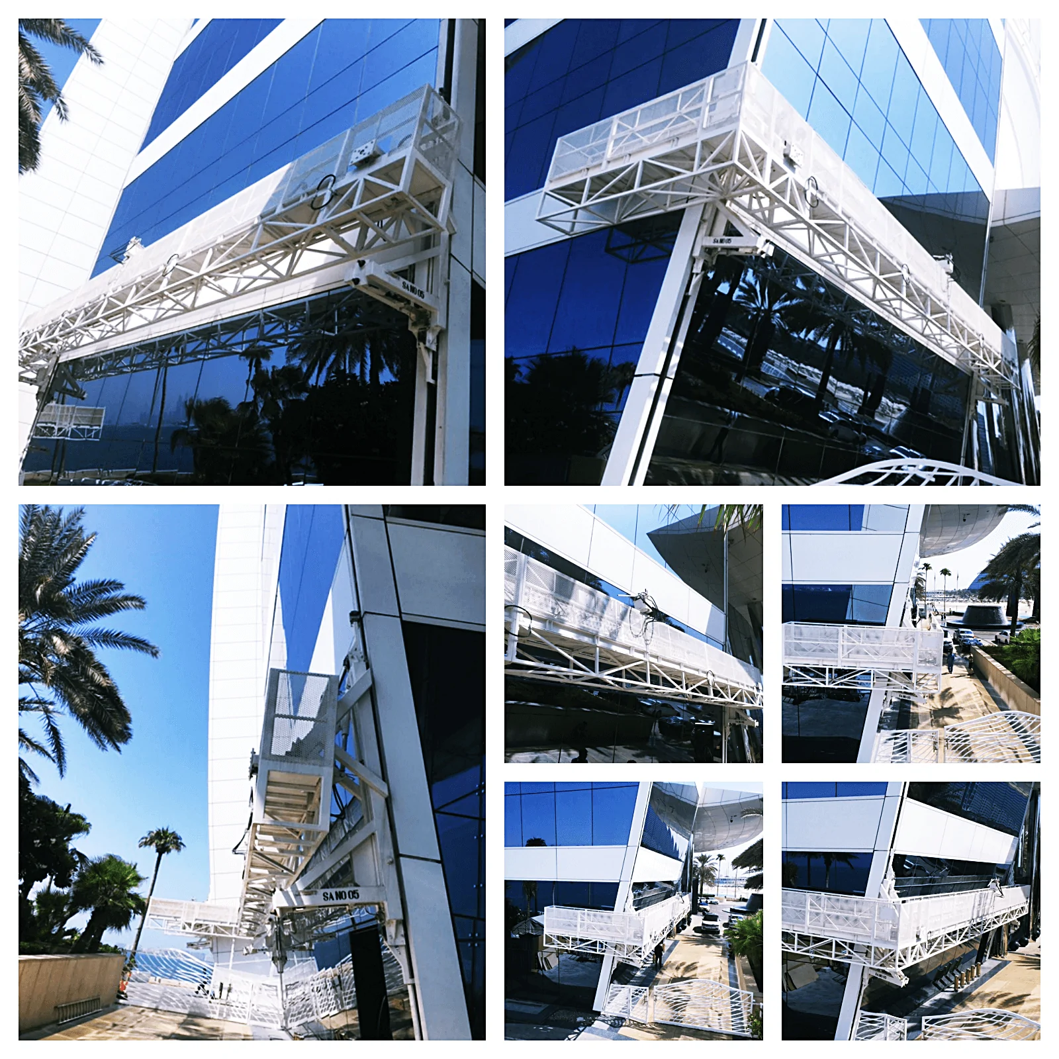
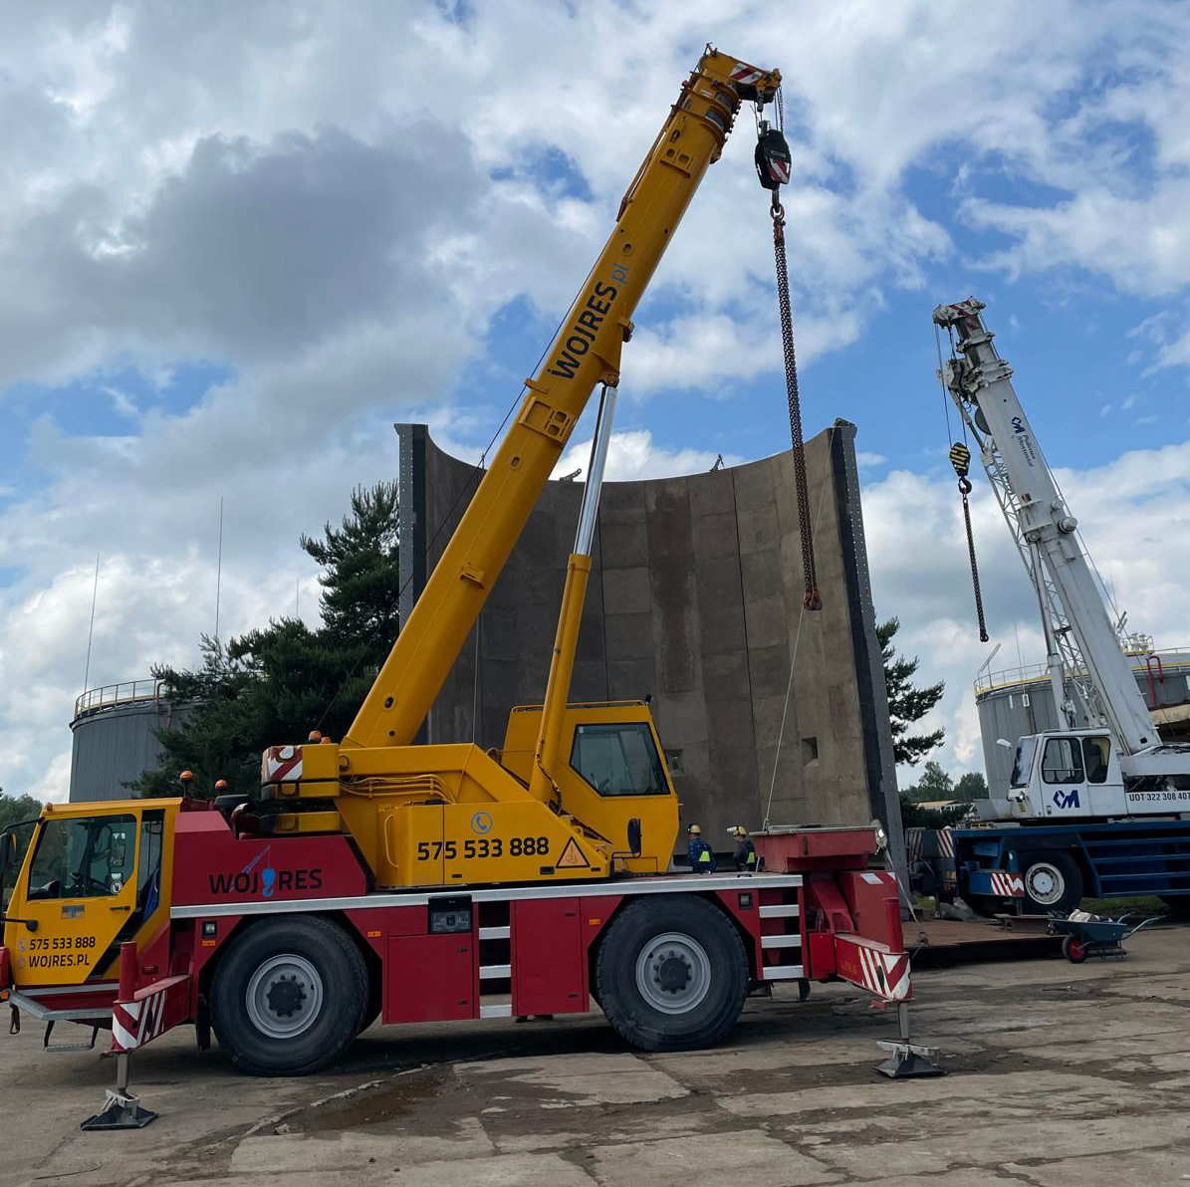
Potencjał produkcyjny Grupy Kapitałowej Polimex Mostostal
Kluczowe produkty
Największy producent konstrukcji stalowych w Polsce.
Największy w Polsce i trzeci w Europie producent zgrzewanych i prasowanych krat pomostowych.
Kluczowy producent i dostawca palet, pojemników, kontenerów, stojaków i podpór budowlanych, platform roboczych, fasad budynków, wież telekomunikacyjnych, słupów i masztów.
Polski producent pieców rafineryjnych.
KONSTRUKCJE
STALOWE
KRATY
POMOSTOWE
LEKKIE WYROBY STALOWE
PODPORY BUDOWLANE
FASADY BUDYNKÓW
WIEŻE, SŁUPY
I MASZTY
PLATFORMY ROBOCZE
PIECE RAFINERYJNE

Slide 20
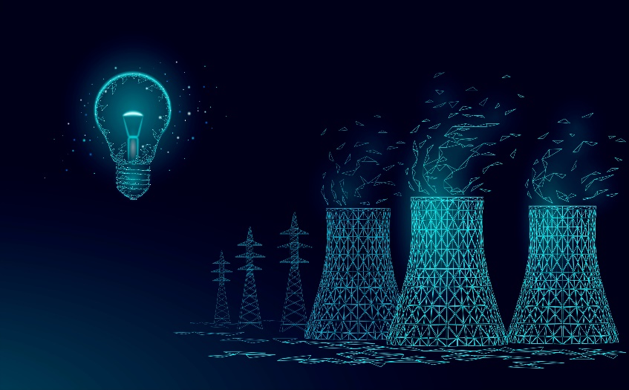

produkcja konstrukcji stalowych– Mostostal Siedlce jest na liście dostawców dla firmy Bechtel i Westinghouse, realizuje projekty dla lotnisk, celów obronnościowych
i wojska
kierunki
rozwojowe
kompleksowa realizacja inwestycji – od projektu, poprzez dostawy materiałów i urządzeń, roboty budowlano-montażowe, aż do przekazania projektu inwestorowi
DOŚWIADCZENIE
PROFESJONALIZM KOMPLEKSOWE ROZWIĄZANIA
Grupa Kapitałowa Polimex Mostostal w Strategii na lata
2026–2033 przewiduje rozwój działalności
w czterech strategicznych obszarach:
Centralny Port Komunikacyjny, infrastruktura obronna,
energetyka jądrowa oraz odbudowa Ukrainy.
Spółki wchodzące w skład Grupy Kapitałowej już dysponują istotną częścią certyfikatów, umożliwiających realizację prac na rzecz sektora obronnego, energetyki jądrowej oraz innych projektów o wysokim stopniu specjalizacji.
multi-kompetencyjne zespoły projektowe Grupy Kapitałowej Polimex Mostostal gotowe do realizacji ambitnych projektów w Polsce
i za granicą
WWW.POLIMEX-MOSTOSTAL.PL

Slide 21
Projekty strategiczne
Projekty realizowane przez GK.PXM od 2012 r.
Gdańsk
PORTFEL ZAMÓWIEŃ
7,9 MLD PLN*
Holborn
Kontrakty zakończone
Kontrakty w realizacji
Grupa Kapitałowa Polimex Mostostal od 2012 r. zrealizowała i realizuje szereg projektów strategicznych (definiowanych jako duże projekty, które realizowane są przy udziale przynajmniej kilku podmiotów z GK.PXM
*portfel zamówień stan na 30 września 2025

Slide 22


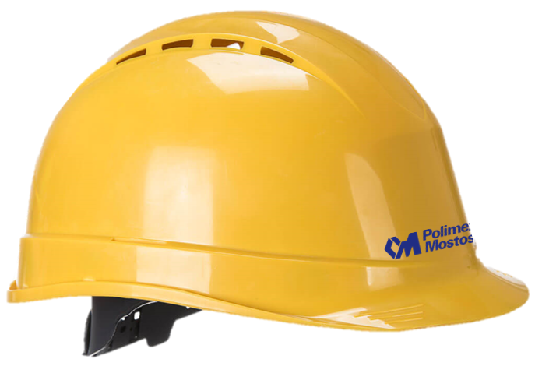
Nowe projekty od 01.01.2025 r. kwoty netto w PLN
wykazane jako udział Grupy Kapitałowej i kraj realizacji
Zaprojektowanie, wybudowanie, uruchomienie, przekazanie do eksploatacji oraz serwisowanie nowego bloku gazowo-parowego w Gdańsku o mocy do 600 MWe wraz z infrastrukturą pomocniczą oraz towarzyszącą (wartość: 1,67 mld PLN), Klient: CCGT Gdańsk sp. z o.o. (Polska)
Podpisanie aneksów do umów na realizację zadania pn. "PAKIET K-003 z zakresu OSBL pakietu rozbudowy instalacji Olefin" („Umowa Niepodlegająca Cesji”, „Umowa Podlegająca Cesji”). Przedmiotem Aneksów jest m.in. zmiana wybranych uwarunkowań realizacyjnych Umów, tj. wydłużenie terminu realizacji Umów do 31.12.2027 r. oraz zwiększenie wynagrodzenia umownego Konsorcjum o łączne maksymalne wynagrodzenie dodatkowe w kwocie 446.3 mln PLN, Klient: Orlen S.A. (Polska)
Budowa Instalacji do produkcji HVO (Uwodornionych olejów roślinnych) w Rafinerii Holborn w Hamburgu (wartość: 75,4 mln EUR), Klient: KT Kinetics Technology S.p.A. (Niemcy)
Budowa Wiaty Wysokiego Składowania nr 1 wraz z infrastrukturą towarzyszącą w Enea Elektrownia Połaniec (wartość: 202,7 mln PLN), Klient: Enea Elektrownia Połaniec S.A. (Polska)
Budowa drogi krajowej na odcinku Lubiatowo – droga ekspresowa S6. Zadanie 1: Lubiatowo – droga wojewódzka nr 213 (wartość: 126,2 mln PLN), Klient: Generalna Dyrekcja Dróg Krajowych i Autostrad (Polska)
Zaprojektowanie i budowa instalacji PV wraz z przyłączem - PV Marulewy 44,5 MW (wartość: 81,9 mln PLN), Klient: Eurowind Energy sp. z o.o. oraz E&W sp. z o.o. (Polska)
Wykonanie robót remontowych instalacji technologicznych podczas postoju remontowego w 2026 roku oraz postoju remontowego w 2027 roku na terenie Rafinerii Gdańskiej, (wartość: 73,7 mln PLN), Klient: Rafineria Gdańska sp. z o.o. (Polska)
Budowa obwodnicy dzielnicy Witomino w Gdyni (wartość: 63,9 mln PLN), Klient: Urząd Miasta Gdyni (Polska)
Farma Wiatrowa Nowogródek Pomorski (wartość: 55 mln PLN), Klient: Eurowind Polska II Sp. z o.o. (Polska)

Slide 23
Nowe projekty od 01.01.2025 r. kwoty netto w PLN
wykazane jako udział Grupy Kapitałowej i kraj realizacji
Prefabrykacja i dostawa elementów, prace remontowe, modernizacja reaktora oraz regeneratora podczas remontu na instalacji TA2026 FCC R+R (wartość szacunkowa projektu: 41,58 mln PLN), Klient: Orlen Unipetrol Kralupy (Czechy)
Farmy fotowoltaiczne z infrastrukturą towarzyszącą i przyłączem wraz z uruchomieniem - Szamotuły 29,03 MW (wartość: 36 mln PLN), Klient: Eurowind Energy sp. z o.o. oraz E&W sp. z o.o. (Polska)
Modernizacja bariery fizycznej w podlaskim oddziale SG polegająca na budowie drugiej linii bariery na długości 186 km (wartość: 21,83 mln PLN), Klient: Skarb Państwa Komendant Główny Straży Granicznej (Polska)
Skomunikowanie terenów inwestycyjnych w Porcie Zewnętrznym nr OPC/INR/2024/025 (wartość: 20,2 mln PLN), Klient: Zarząd Morskiego Portu Gdańsk S.A. (Polska)
Modernizacja istniejących zbiorników na rafinerii ExxonMobil w Antwerpii (wartość szacunkowa projektu: 15,2 mln PLN), Klient: ExxonMobil Petroleum & Chemical BV (Belgia)
Remont postojowy na instalacji HYCON; (wartość szacunkowa projektu: 14,9 mln PLN), Klient: Shell Nederland Raffinaderij B.V. (Niderlandy)
Farmy fotowoltaiczne z infrastrukturą towarzyszącą i przyłączem wraz z uruchomieniem - Debrznica 9,945 MW (wartość: 14 mln PLN), Klient: Eurowind Energy sp. z o.o. oraz E&W sp. z o.o. (Polska)
Budowa hali produkcyjnej Zentis (wartość: 14 mln PLN), Klient: Zentis Polska sp. z o.o. (Polska)
Wykonanie prac mechanicznych, rurociągowych i naprawczych na instalacji HC - Block 2 podczas postoju remontowego TAR2026 na terenie rafinerii BP Gelsenkirchen – zakład Scholven; (wartość szacunkowa: 10,5 mln PLN), Klient: Ruhr Oel GmbH bp Gelsenkirchen (Niemcy)

Slide 24


Potencjalne, zidentyfikowane projekty na lata 2026-2028 w Strategii Grupy Kapitałowej Polimex Mostostal
37 mld PLN
w tym:
13,8 mld PLN
energetyka
6,1 mld PLN
nafta, chemia, gaz
Notes:
Tyle mamy w ofertacji kontraktów

Slide 25

Analiza wskaźników finansowych

Slide 26
Wyniki finansowe Grupy Kapitałowej Polimex Mostostal za 3Q 2025 r.
Wybrane dane finansowe (mln PLN)
Grupa Kapitałowa Polimex Mostostal
KOMENTARZ
Przychody operacyjne Grupy Kapitałowej Polimex Mostostal za 3 kwartały 2025 r. wyniosły 3 008 mln PLN i są wyższe względem przychodów operacyjnych za analogiczny okres 2024 r. o 1 136 mln PLN (+61%)
Zysk na działalności operacyjnej zdecydowanie wzrósł w porównaniu do wyniku za analogiczny okres 2024 r. (+491 mln PLN )
EBITDA Grupy Kapitałowej za 3Q 2025 r. wyniosła 188 mln PLN i jest zdecydowanie wyższa w porównaniu do wyniku za 3Q 2024 r. (+ 496 mln PLN) (głównie ze względu na wyższą EBITDA wygenerowaną w Segmencie Energetyka – więcej informacji na kolejnych stronach)
Wynik netto Grupy Kapitałowej za 3 kwartały 2025 r. jest wyższy o 408 mln PLN od wyniku za 3 kwartały 2024 roku i stanowi marżę 3,7%

Slide 27
Wyniki finansowe Grupy Kapitałowej Polimex Mostostal za 3Q 2025 r.
Wybrane dane finansowe (mln PLN) w ostatnich 5 latach
Grupa Kapitałowa Polimex Mostostal
KOMENTARZ
Wyniki finansowe po 3 kwartałach 2025 r. w odniesieniu do ostatnich 5 raportów (2021-2025) są najwyższe na poziomie przychodów, oraz najwyższe w odniesieniu do poziomu EBITDA i EBIT (Wyniku na Działalności Operacyjnej).
Każda z trzech kategorii wynikowych jako udział w przychodach (marże %) zanotowała za 3Q 2025 r. najwyższe wartości w porównaniu do średnich z poprzednich 4 raportów:
  EBITDA 6,2% za 3Q 2025, średnia za poprzednie 4 raporty trzeciego kwartału na poziome 1,2%
  Wynik na działalności operacyjnej 4,9% za 3Q 2025, średnia za poprzednie 4 raporty trzeciego kwartału na poziome -0,2%
  Wynik netto 3,7% za 3Q 2025, średnia za poprzednie 4 raporty trzeciego kwartału na poziome -0,6%

Slide 28
Wyniki finansowe Grupy Kapitałowej Polimex Mostostal za 3Q 2025 r.
Wybrane wyniki Segmentów (w mln PLN)
KOMENTARZ
Największe przychody ze sprzedaży zostały osiągnięte w Segmencie Nafta, gaz, chemia oraz Energetyka – łącznie oba segmenty stanowiły 65% całkowitych przychodów.
W 3Q 2025 roku oraz 3Q 2024 r. najwyższe wyniki wypracował Segment Nafta, gaz, chemia (EBITDA).
Przychody ze sprzedaży zagranicznej wynoszą 468 mln PLN i stanowią 16% całkowitej wartości przychodów
Grupy Kapitałowej. W 3Q 2024 r.
był to udział 26%.
 | Energetyka
 | Produkcja
 | Nafta, gaz, chemia
 | Budownictwo przemysłowe
 | Budownictwo infrastrukturalne
 | Pozostała działalność
 | Energetyka
 | Produkcja
 | Nafta, gaz, chemia
 | Budownictwo przemysłowe
 | Budownictwo infrastrukturalne
 | Pozostała działalność

Slide 29
Wyniki finansowe Grupy Kapitałowej Polimex Mostostal za 3Q 2025 r.
Potencjał finansowy GK PxM (w mln PLN)
Środki finansowe netto*
1H 2024
3Q 2024
2024
IQ 2025
IH 2025
3Q 2025
Grupa Kapitałowa Polimex Mostostal
w sposób trwały utrzymuje pozytywną tendencję nadwyżki środków pieniężnych ponad kwotę zadłużenia finansowego. Grupa Kapitałowa aktualnie dysponuje adekwatną płynnością na potrzeby finansowania prowadzonej działalności gospodarczej oraz w trybie ciągłym realizuje działania mające na celu dalszą optymalizację procesu zarządzania płynnością finansową.
*) stan środków pieniężnych pozostających w dyspozycji Grupy Kapitałowej pomniejszony o sumę zobowiązań z tytułu kredytów, obligacji (krótkoterminowych oraz długoterminowych) oraz pozostałych oprocentowanych źródeł finansowania bilansowego

Slide 30
Raport 3 kwartały 2025 roku
Podsumowanie wyników za 3 kwartały 2025 roku
112 mln PLN zysku netto za 3Q 2025 r. – wzrost o 408 mln PLN (PLN r/r).
3 008 mln PLN przychodów ze sprzedaży za 3Q 2025 r. – wzrost o 1 136 mln PLN (+61% r/r).
Portfel zamówień na dzień 30 września 2025 r. o wartości 7,9 mld PLN.
Kontrakt na zaprojektowanie, wybudowanie, uruchomienie, przekazanie do eksploatacji oraz serwisowanie
nowego bloku gazowo-parowego w Gdańsku wraz z infrastrukturą pomocniczą oraz towarzyszącą
dla Gdańsk sp. z o.o., spółki z Grupy Energa. Wartość dla GK.PxM to 1,67 mld PLN.
Kontrakt „Budowa Instalacji do produkcji uwodornionych olejów roślinnych (HVO) w Rafinerii Holborn
w Hamburgu”. Całkowita wartość kontraktu przypadająca na GK.PxM to 75,4 mln EUR.
Aneksy do umów na realizację zadania pn. "PAKIET K-003 z zakresu OSBL pakietu rozbudowy
i instalacji Olefin" dla Orlen S.A. skutkujące zwiększeniem wynagrodzenia umownego
o łączne maksymalne wynagrodzenie dodatkowe w kwocie 446.3 mln PLN.
Kontrakt na budowę wiaty wysokiego składowania nr 1 (WWS-1) dla spółki z Grupy Enea - Enea
Elektrownia Połaniec. Wartość dla GK.PxM to 202,7 mln PLN.
15.05.2025 r. ocynkownia Mostostal Siedlce, jako pierwsza w Polsce, osiągnęła 2 500 000 ton konstrukcji
ocynkowanej.

Slide 31

Raport 3 kwartały 2025 roku
Notowania spółki Polimex Mostostal S.A. 2024/2025
6,08 PLN
14 listopada 2025
+238%
wzrostu
1,8 PLN
14 listopada 2024
Dynamiczny wzrost wartości akcji spółki Polimex Mostostal odzwierciedla zaufanie inwestorów
i dobre stabilne wyniki finansowe Grupy Kapitałowej.

Slide 32

  Wszechstronność
WWW. POLIMEX-MOSTOSTAL.PL
Polimex Mostostal skupia się
na czterech obszarach: energetycznym, nafty, gazu
i chemii, a także budownictwa przemysłowego i produkcji.
LIDER BUDOWNICTWA
7,9 MLD PLN PORTFEL ZAMÓWIEŃ
PONAD 80 LAT DZIAŁALNOŚCI
OKOŁO 5 000 PRACOWNIKÓW
5 KONTYNENTÓW
70 KRAJÓW
PONAD 700 REFERENCJI EPC
STRATEGICZNE OBIEKTY
LIDER BEZPIECZEŃSTWA
  Doświadczenie
Firma przez ponad 80 lat uzyskała doświadczenie
i liczne referencje potwierdzające jej kompetencje i profesjonalizm.
W trosce o ludzi i nasze środowisko naturalne
Dla dobra organizacji i jej interesariuszy!

Slide 33
Grupa Kapitałowa Polimex Mostostal
zastrzeżenia prawne
„Niniejszy materiał nie stanowi ani nie powinien być traktowany jako oferta, zachęta lub zaproszenie do nabycia w jakikolwiek sposób papierów wartościowych Polimex Mostostal S.A. („Spółka”). Nie powinien on w całości ani w części stanowić podstawy do powoływania się w związku z jakąkolwiek umową nabycia papierów wartościowych Spółki lub inna umową czy zobowiązaniem. Informacje zawarte w niniejszej prezentacji oraz
w innych materiałach omawianych podczas prezentacji mogą podlegać zmianom.
Niniejszy materiał zawiera jedynie informacje podsumowujące, nie ma wyczerpującego charakteru i nie powinien być traktowany jako jedyna podstawa jakiejkolwiek analizy lub oceny. Nie składa się żadnych oświadczeń ani zapewnień (wyraźnych lub dorozumianych) dotyczących informacji, zawartych w niniejszym dokumencie, w tym prognoz , szacunków, celów i opinio, ani nie przyjmuje się żadnej odpowiedzialności za błędy, pominięcia lub nieprawidłowości zawarte w niniejszym dokumencie. W konsekwencji organy Spółki oraz jednostki zależne
i powiązane Spółki nie przyjmują odpowiedzialności za jakiekolwiek szkody wynikającej pośrednio lub bezpośrednio z wykorzystania niniejszej prezentacji. Otrzymując niniejszą prezentację, potwierdzają Państwo, że samodzielnie ponoszą odpowiedzialność za swoją własną ocenę rynku oraz pozycji Spółki na tym rynku a także, że samodzielnie przeprowadzą Państwo własne analizy i samodzielnie wypracują swoje stanowisko dotyczące przyszłych perspektyw działalności Spółki.
Stwierdzenia zawarte w niniejszym dokumencie mogą stanowić „stwierdzenia dotyczące przyszłości”, które można na ogół rozpoznać po użyciu słów takich, jak „może”, „będzie”, „powinien”, „dążyć”, „planować”, „oczekiwać”, „przewidywać”, „szacować”, „uważać”, „zamierzać”, „prognozować” lub „cel”, bądź ich form przeczących, form pochodnych lub porównywalnych terminów. Stwierdzenia dotyczące przyszłości są obarczone szeregiem znanych oraz nieznanych ryzyk, niepewności oraz innych czynników, które mogą spowodować, że faktyczne wyniki, poziom działalności bądź osiągnięcia Spółki lub jej branży mogą istotnie odbiegać od przyszłych wyników, poziomu działalności bądź osiągnięć wyrażanych lub sugerowanych w stwierdzeniach dotyczących przyszłości. Spółka nie zobowiązuje się do publicznego uaktualniania ani weryfikowania jakichkolwiek stwierdzeń dotyczących przyszłości, niezależnie od uzyskania nowych informacji, zajścia przyszłych zdarzeń lub wystąpienia innych okoliczności.”

Slide 34
DZIĘKUJEMY
Stawiamy na uczciwość, transparentność, wzajemny szacunek oraz profesjonalizm.
Każde nasze działanie zaczynamy i kończymy z myślą o tym, czy dla społeczeństwa i środowiska robimy wystarczająco dużo.
To dla nas fundament codziennej pracy.
WWW.POLIMEX-MOSTOSTAL.PL

